Slide 1
Banco de Dados 2
007 - Indexação – Parte 2

Slide 2
Desempenho do PostgreSQL 12
O PostgreSQL 12 fornece aprimoramentos significativos de desempenho e manutenção no sistema de indexação e no particionamento.
Índices B-Tree, o tipo padrão de indexação no PostgreSQL, foram otimizados no PostgreSQL 12 para lidar melhor com as cargas de trabalho onde os índices são frequentemente modificados.

Slide 3
Desempenho do PostgreSQL 12
Usando uma implementação justa do benchmark TPC-C, o PostgreSQL 12 demonstrou, em média, uma redução de 40% na utilização do espaço e um ganho geral no desempenho de consultas.

Slide 4
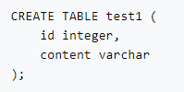
Criação de Índices (Exemplo)

Slide 5
Tipos de Índices
O PostgreSQL fornece vários tipos de índice:
B-tree,
Hash,
GiST,
SP-GiST,
GIN e
BRIN.
Cada tipo de índice usa um algoritmo diferente que é mais adequado para diferentes tipos de consultas.
Por padrão, o comando CREATE INDEX cria índices de árvore B, que se ajustam às situações mais comuns.

Slide 6
Tipos de Índices
Árvores B podem lidar com consultas de igualdade e intervalo em dados que podem ser classificados em alguma ordem.
Em particular, o planejador de consulta do PostgreSQL considerará o uso de um índice de árvore B sempre que uma coluna indexada estiver envolvida em uma comparação usando um destes operadores:
<
<=
=
> =
>

Slide 7
Tipos de Índices
Construções equivalentes a combinações desses operadores, como BETWEEN e IN, também podem ser implementadas com uma pesquisa de índice B-tree (Árvore B).
Além disso, uma condição IS NULL ou IS NOT NULL em uma coluna de índice pode ser usada com um índice B-tree.
O otimizador também pode usar um índice B-tree para consultas envolvendo os operadores de correspondência de padrões LIKE e ~ se o padrão for uma constante e estiver ancorado no início da string - por exemplo, col LIKE 'foo%' ou col ~ '^ foo ', mas não col LIKE'% bar '.

Slide 8
Tipos de Índices
No entanto, se seu banco de dados não usa a localidade C, você precisará criar o índice com uma classe de operador especial para suportar a indexação de consultas de correspondência de padrões.
Também é possível usar índices de árvore B para ILIKE e ~ *, mas apenas se o padrão começar com caracteres não alfabéticos, ou seja, caracteres que não são afetados pela conversão de maiúsculas / minúsculas.

Slide 9
Tipos de Índices
Os índices hash só podem lidar com comparações de igualdade simples.
O planejador de consulta irá considerar o uso de um índice hash sempre que uma coluna indexada estiver envolvida em uma comparação usando o operador =.
O seguinte comando é usado para criar um índice hash:

Slide 10


Tipos de Índices
Os índices GiST não são um único tipo de índice, mas sim uma infraestrutura na qual muitas estratégias de indexação diferentes podem ser implementadas.
Conseqüentemente, os operadores específicos com os quais um índice GiST pode ser usado variam dependendo da estratégia de indexação (a classe de operador).
Como exemplo, a distribuição padrão do PostgreSQL inclui classes de operadores GiST para vários tipos de dados geométricos bidimensionais, que oferecem suporte a consultas indexadas usando estes operadores:

Slide 11
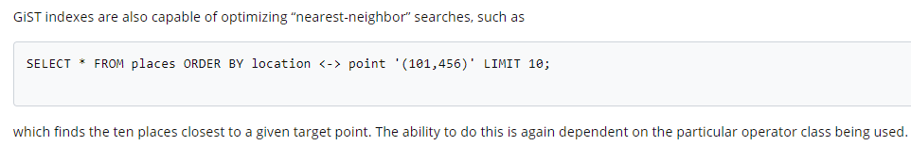
Tipos de Índices

Slide 12
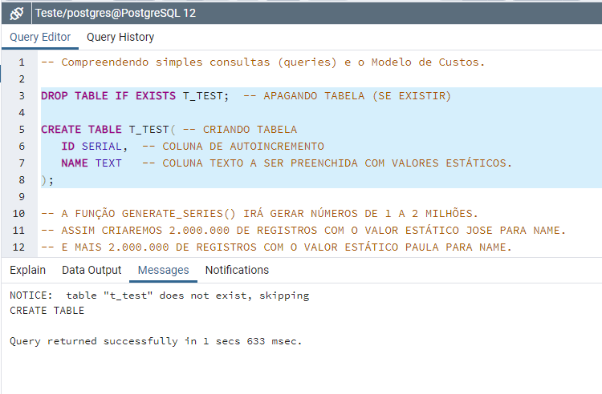
Testando a Indexação

Slide 13
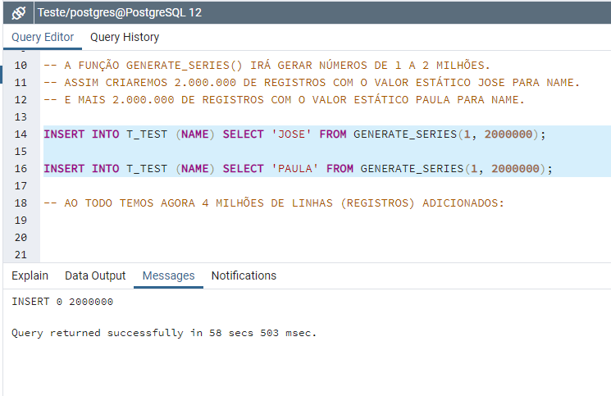
Testando a Indexação

Slide 14
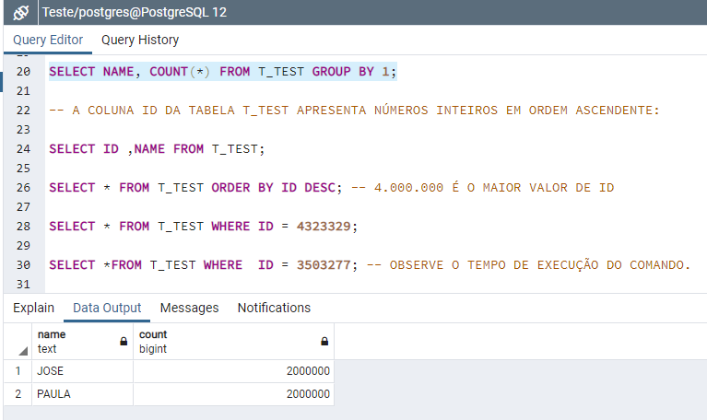
Testando a Indexação

Slide 15
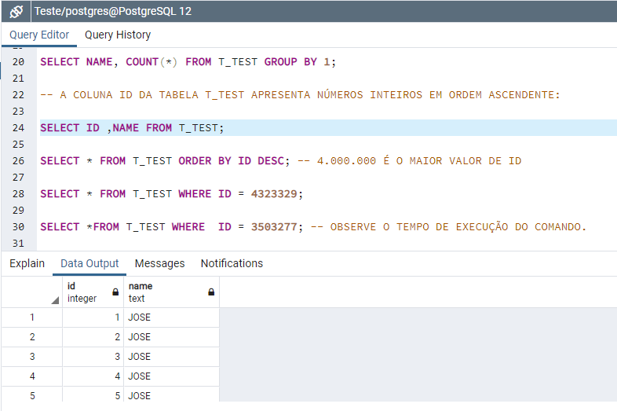
Testando a Indexação

Slide 16
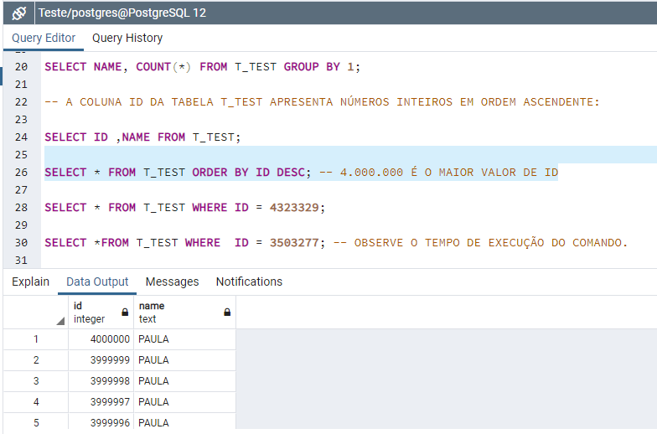
Testando a Indexação

Slide 17
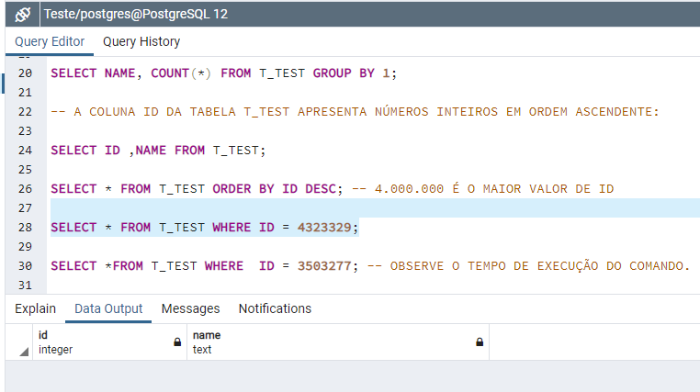
Testando a Indexação

Slide 18
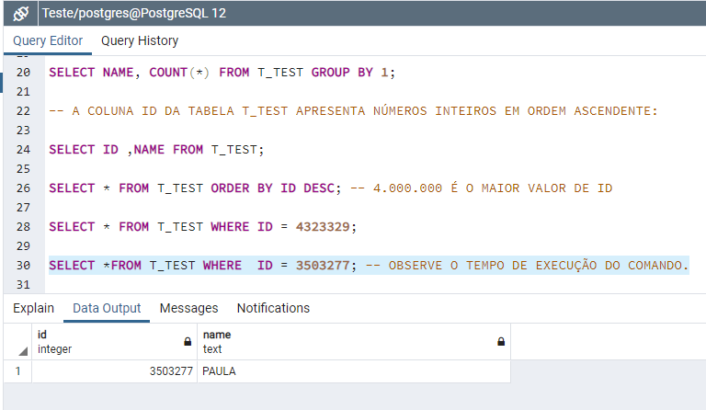
Testando a Indexação

Slide 19
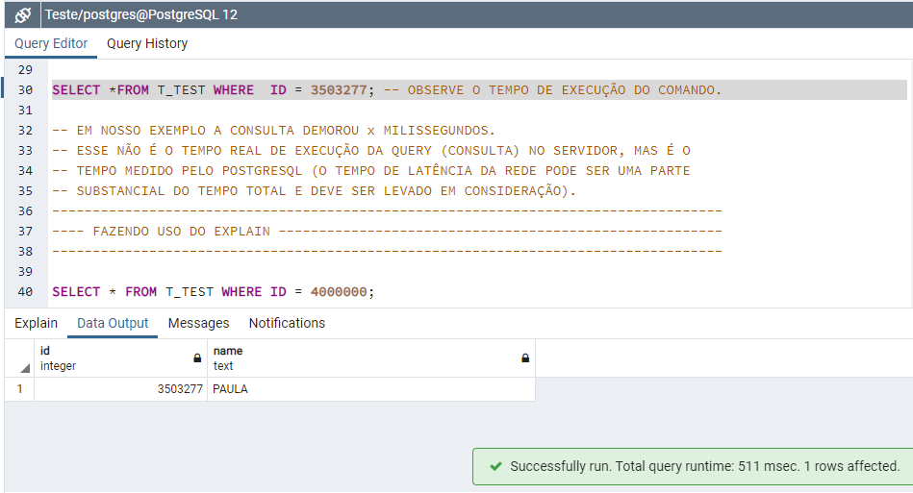
Testando a Indexação

Slide 20
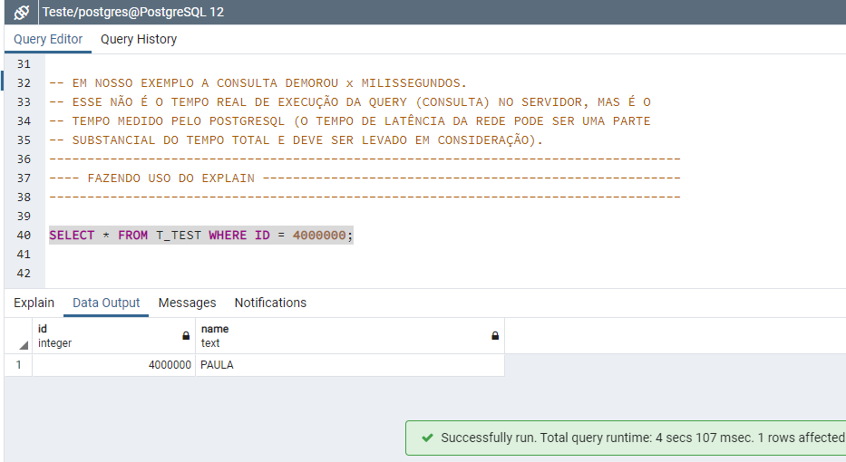
Testando a Indexação

Slide 21
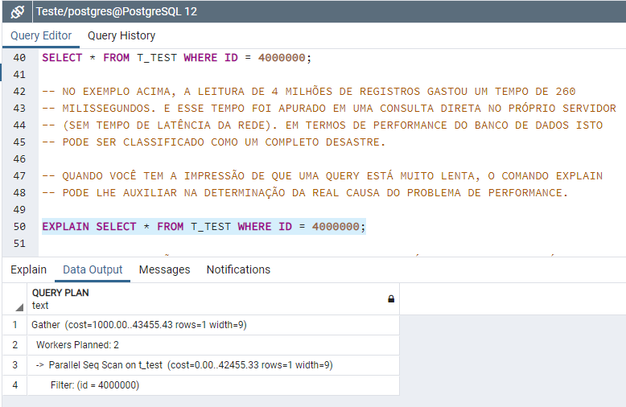
Testando a Indexação

Slide 22
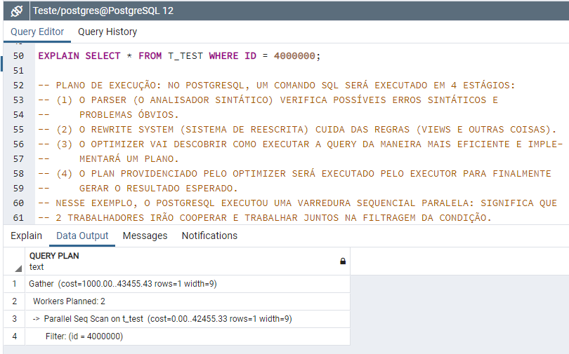
Testando a Indexação

Slide 23
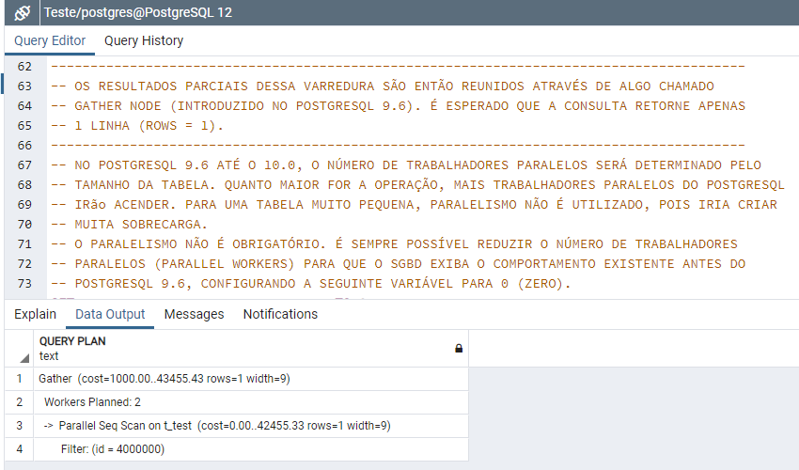
Testando a Indexação

Slide 24
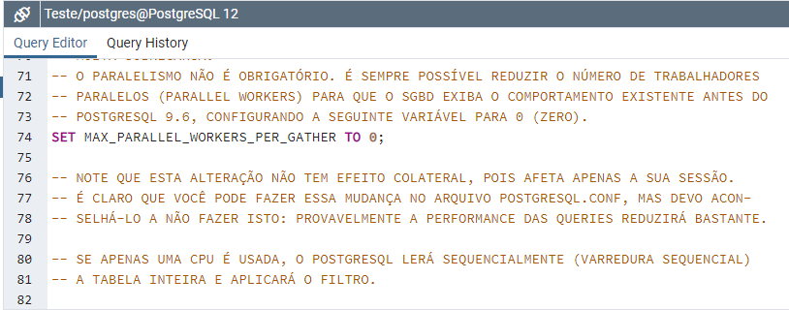
Testando a Indexação

Slide 25
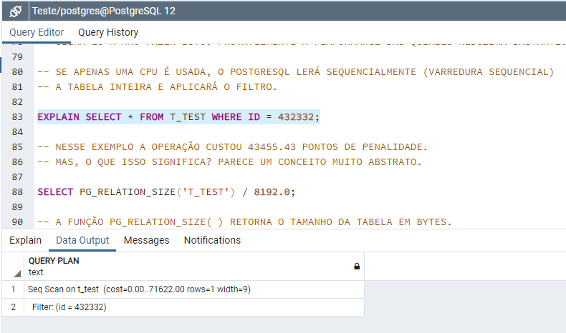
Testando a Indexação

Slide 26
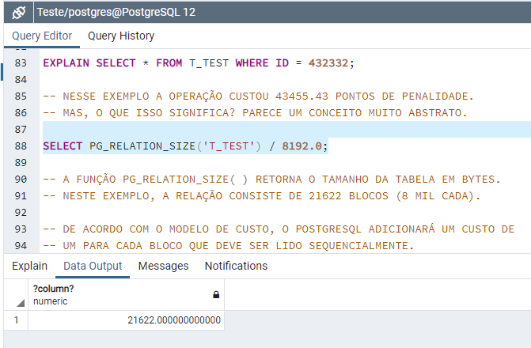
Testando a Indexação

Slide 27
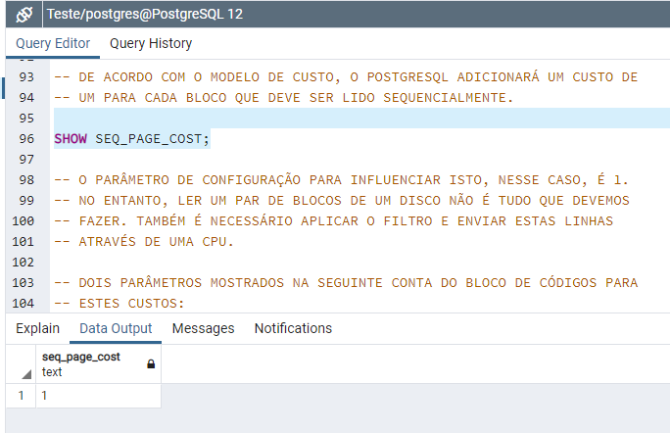
Testando a Indexação

Slide 28
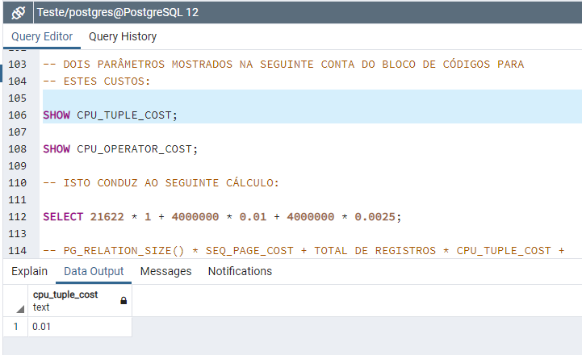
Testando a Indexação

Slide 29
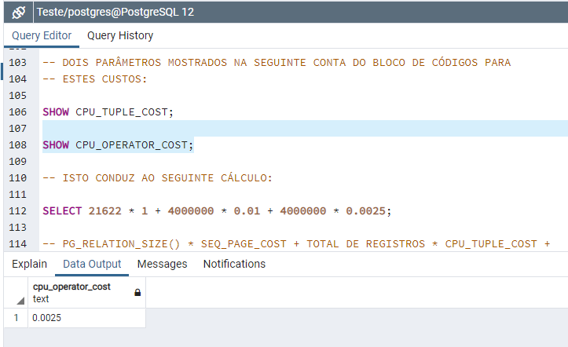
Testando a Indexação

Slide 30
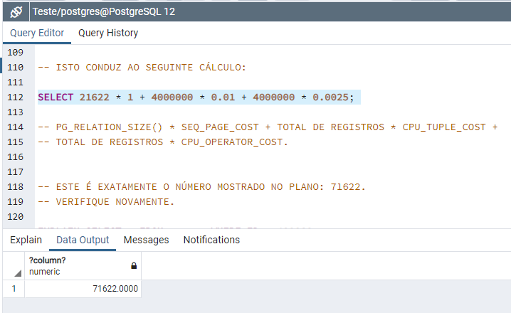
Testando a Indexação

Slide 31
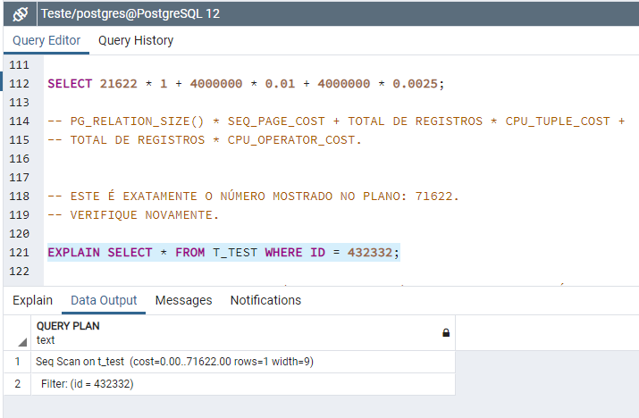
Testando a Indexação

Slide 32
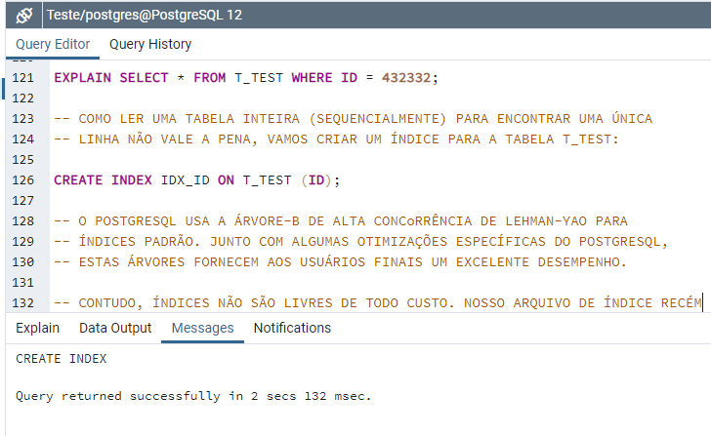
Testando a Indexação

Slide 33
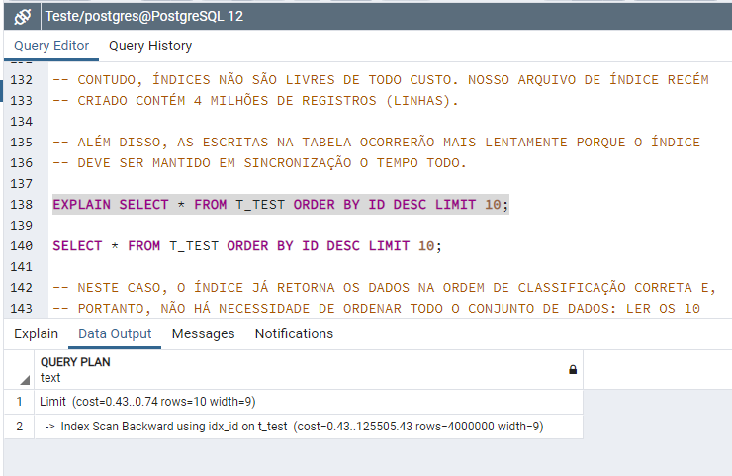
Testando a Indexação

Slide 34
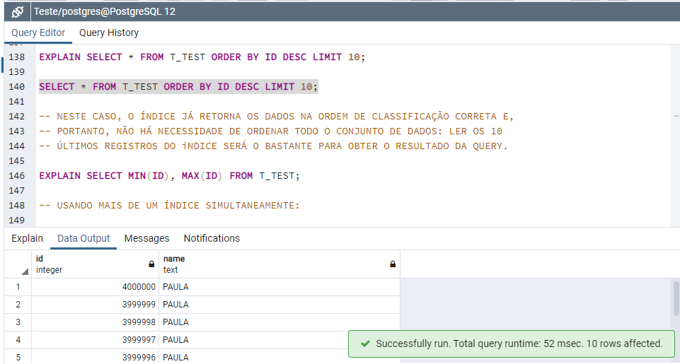
Testando a Indexação

Slide 35
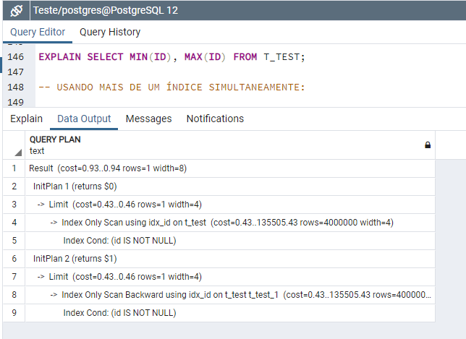
Testando a Indexação

Slide 36
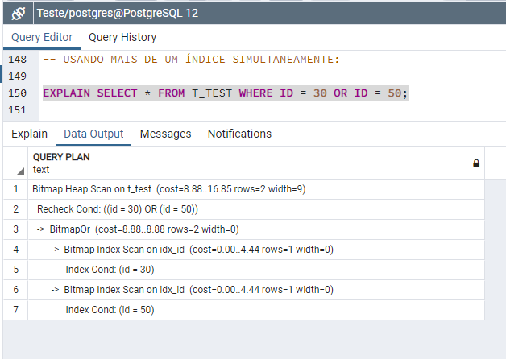
Testando a Indexação

Slide 37
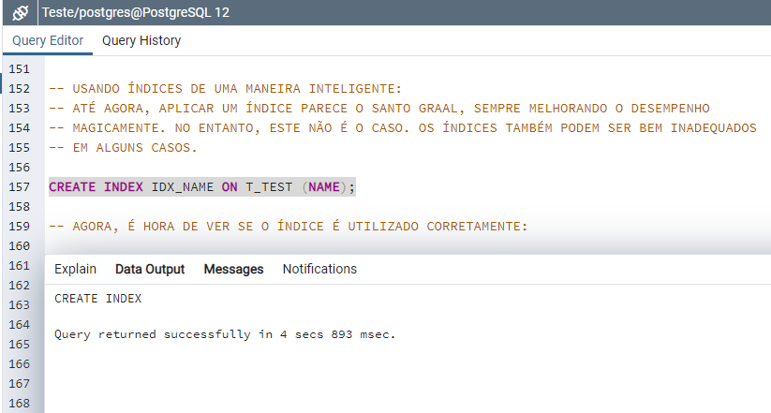
Testando a Indexação

Slide 38
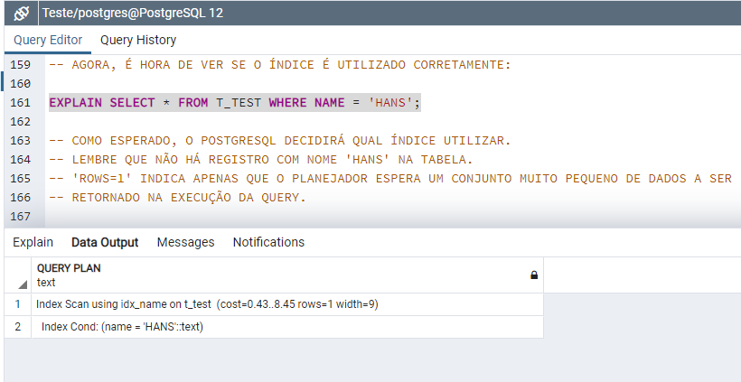
Testando a Indexação

Slide 39
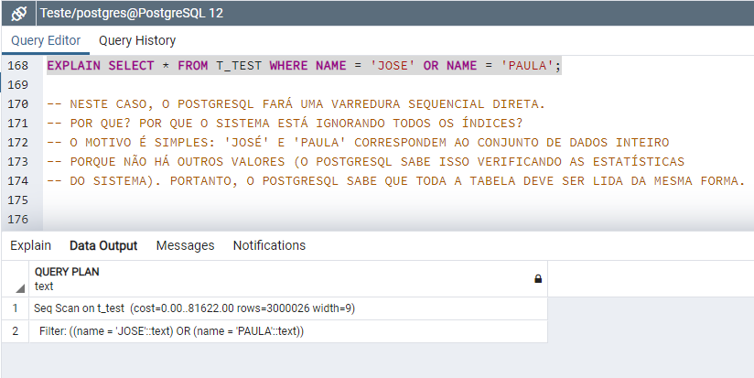
Testando a Indexação

Slide 40
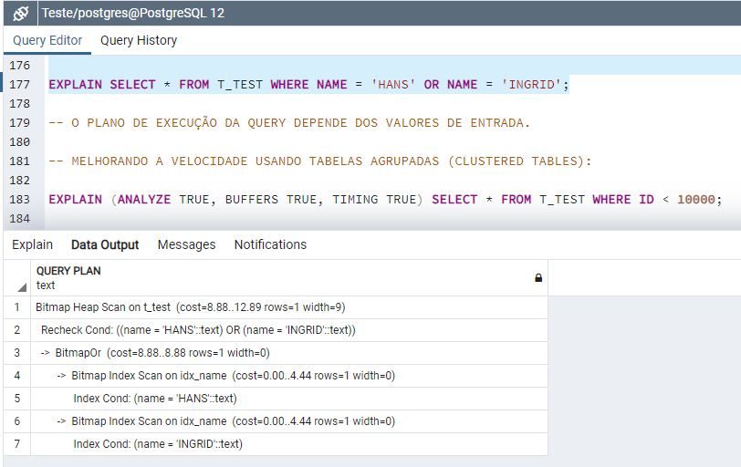
Testando a Indexação

Slide 41
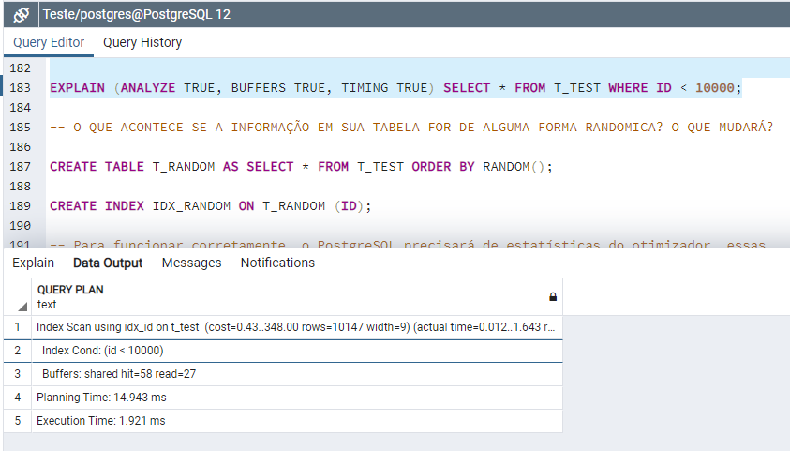
Testando a Indexação

Slide 42
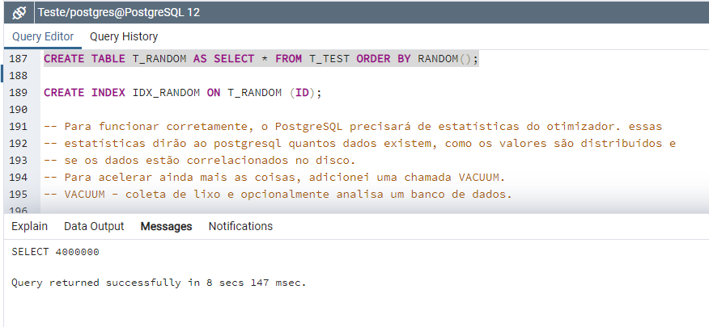
Testando a Indexação

Slide 43
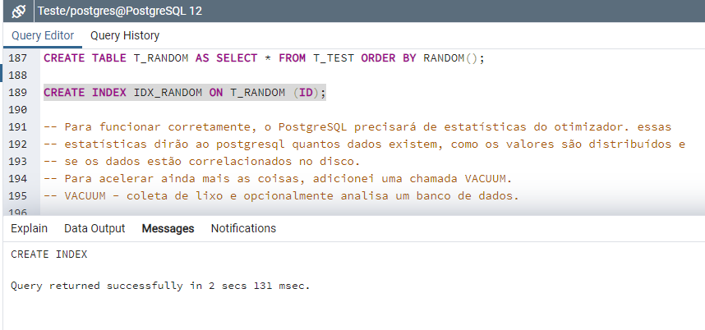
Testando a Indexação

Slide 44
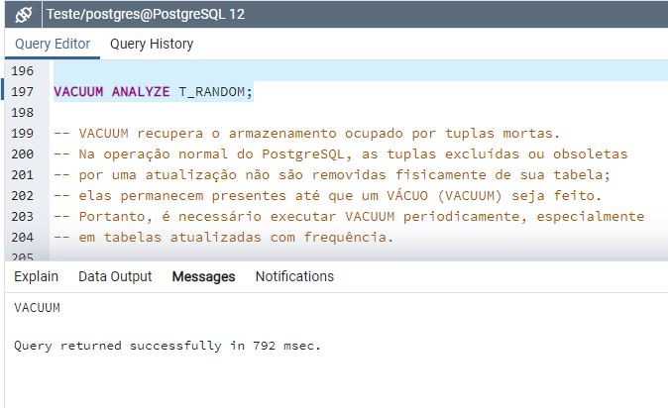
Testando a Indexação

Slide 45
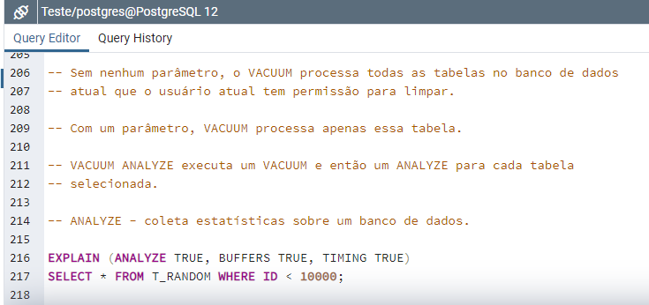
Testando a Indexação

Slide 46
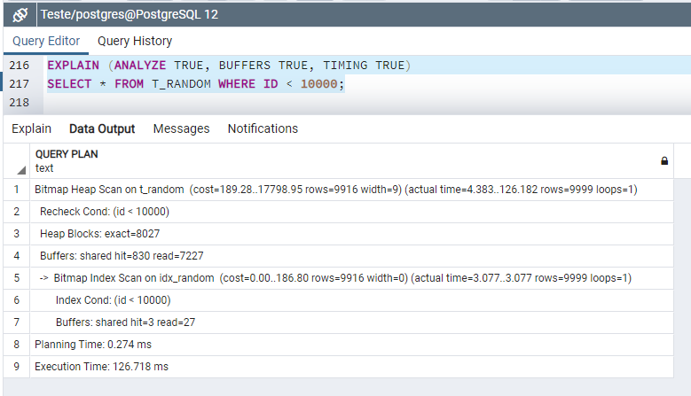
Testando a Indexação

Slide 47
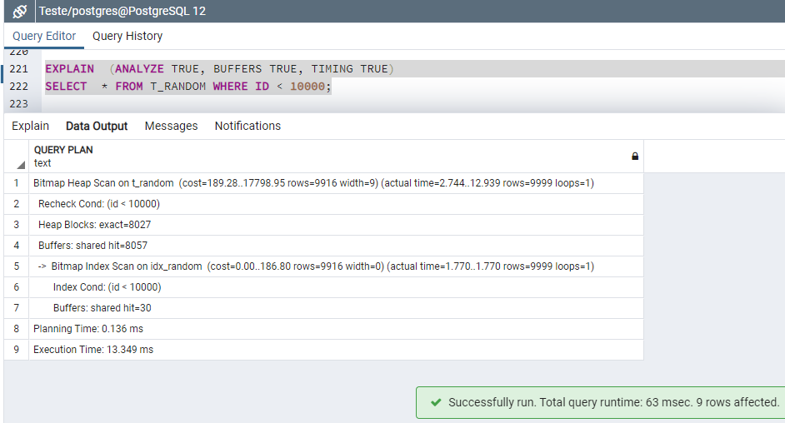
Testando a Indexação

Slide 48
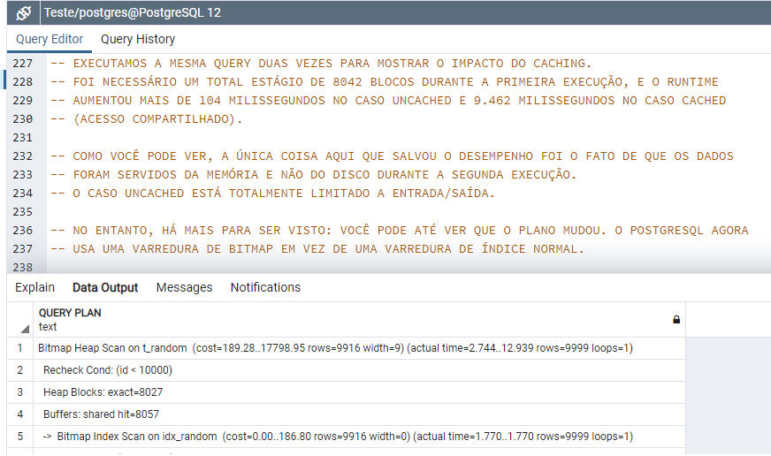
Testando a Indexação

Slide 49
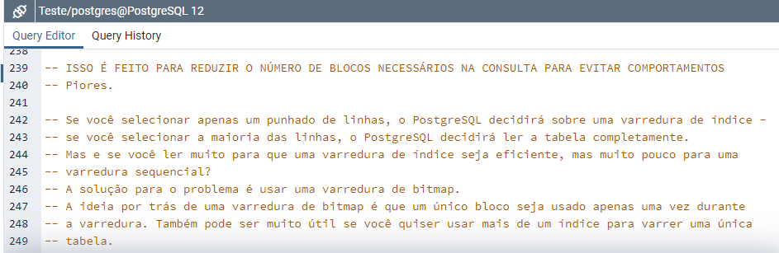
Testando a Indexação

Slide 50
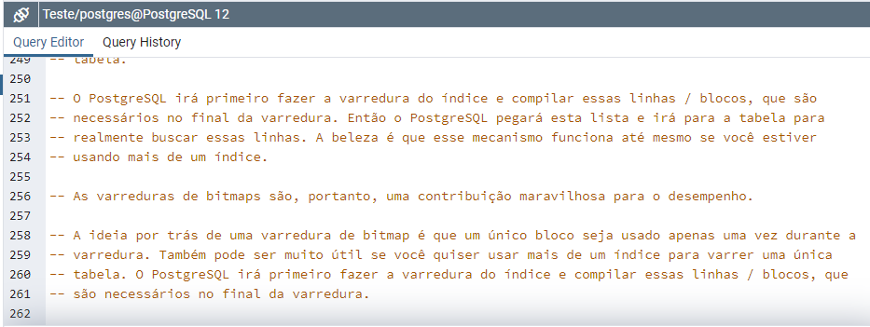
Testando a Indexação

Slide 51
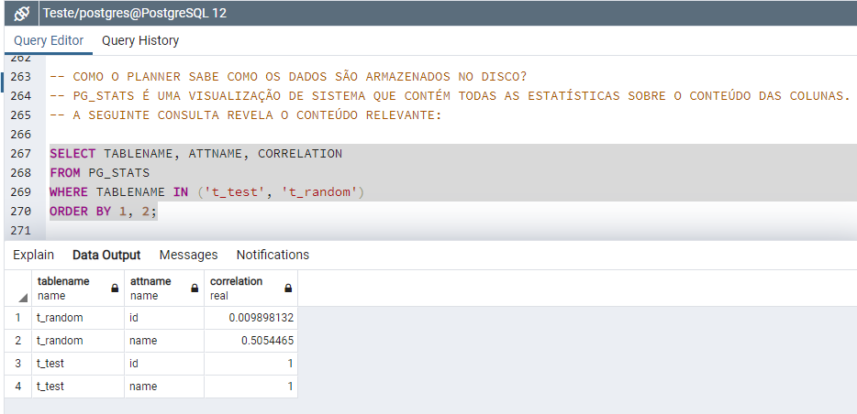
Testando a Indexação

Slide 52
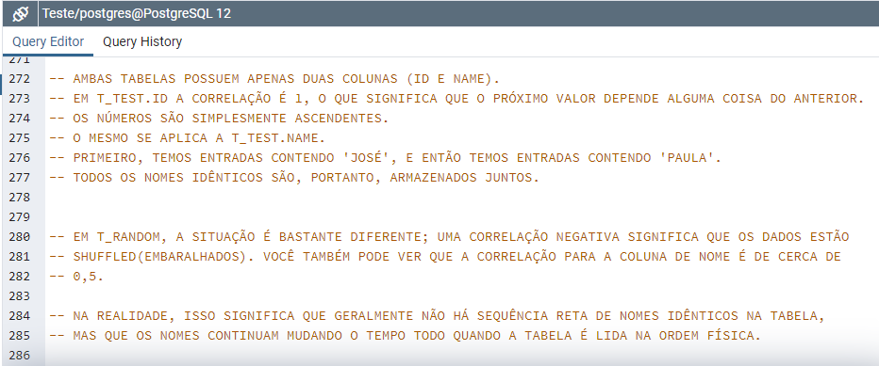
Testando a Indexação

Slide 53
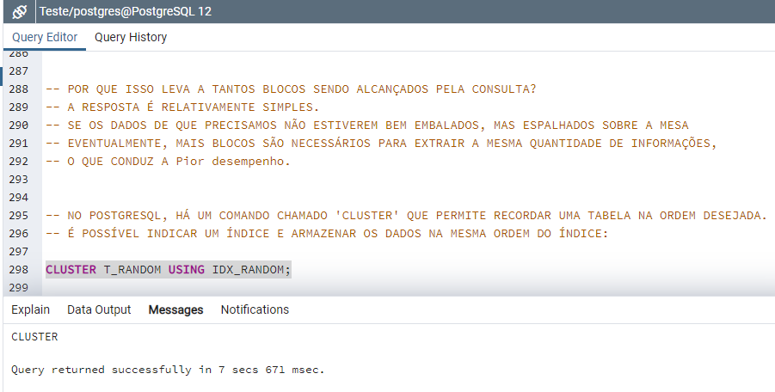
Testando a Indexação

Slide 54
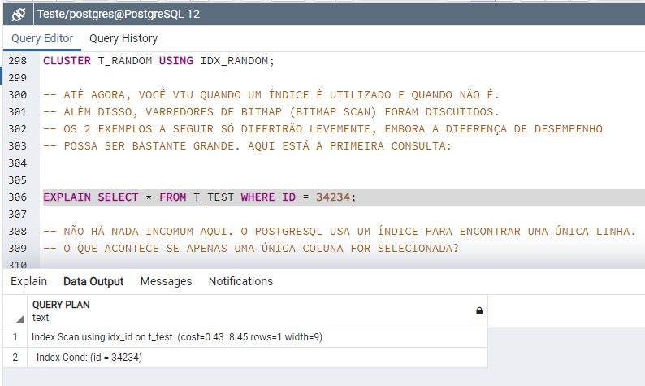
Testando a Indexação

Slide 55
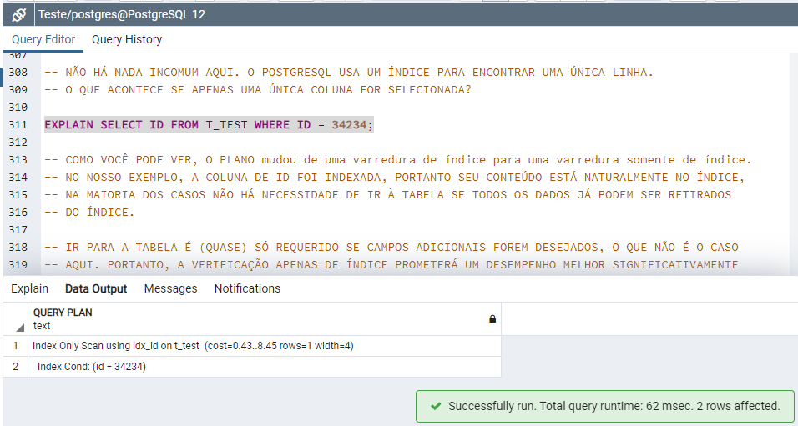
Testando a Indexação

Slide 56
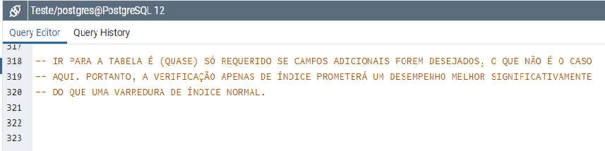
Testando a Indexação

